Slide 1
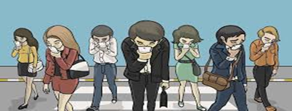
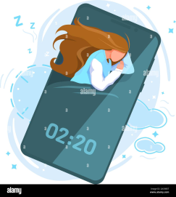
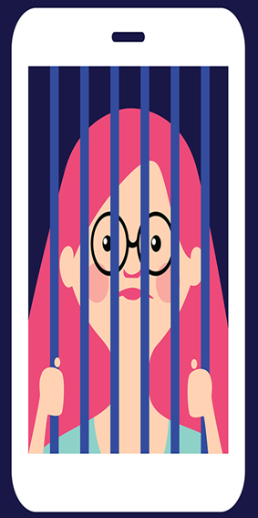
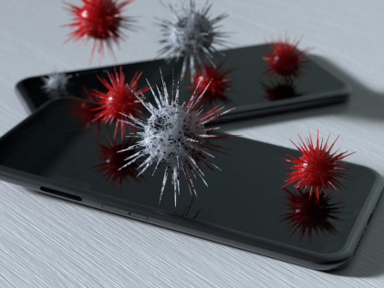
ΝΟΜΟΦΟΒΙΑ ΚΑΙ ΩΡΕΣ ΧΡΗΣΗΣ ΤΟΥ ΕΞΥΠΝΟΥ ΚΙΝΗΤΟΥ ΤΗΛΕΦΩΝΟΥ ΣΤΗ ΔΙΑΡΚΕΙΑ ΤΗΣ ΠΑΝΔΗΜΙΑΣ COVID-19 Βάγκα Ελισσάβετ ¹, Νοταρά Βενετία¹, Γναρδέλλης Χαράλαμπος², Λάγιου Αρετή¹ 1.Τμήμα Δημόσιας και Κοινοτικής Υγείας, Σχολή Δημόσιας Υγείας, Πανεπιστήμιο Δυτικής Αττικής, Αθήνα 2.Τμήμα Ζωικής Παραγωγής, Αλιείας και Υδατοκαλλιεργειών, Σχολή Γεωπονικών Επιστημών Πανεπιστήμιο Πατρών, Πάτρα
Υλικό
Το υλικό της μελέτης αποτέλεσαν 1408 νέοι ενήλικες (1060 φοιτητές του ΠΑ.Δ.Α. και 348 σπουδαστές Δ.Ι.Ε.Κ.) με μέση ηλικία τα 20,7 έτη.
Αποτελέσματα
Οι συμμετέχοντες σε ποσοστό 29% παρουσίασαν ήπια νομοφοβία και σε ποσοστό 69,1% μέτρια νομοφοβία. Ο μέσος ημερήσιος χρόνος χρήσης του έξυπνου κινητού πριν την καραντίνα ήταν 5 ώρες, κατά την διάρκεια της καραντίνας ήταν 8 ώρες, ενώ τη χρονική περίοδο μετά την άρση των περιοριστικών μέτρων διαμορφώθηκε σε 7 ώρες. Βρέθηκε ότι υπάρχει σημαντική θετική συσχέτιση της νομοφοβίας με τις ώρες που χρησιμοποιούν ημερησίως το κινητό τους (p<0.001). Όσο αυξάνονται οι ώρες καθημερινής ενασχόλησης των χρηστών με το έξυπνο κινητό τηλέφωνο, τόσο αυξάνονται και τα επίπεδα της νομοφοβίας.
Εισαγωγή
Η νομοφοβία (NO MObile PHOne phoBIA) ορίζεται ως ο φόβος που βιώνουν τα άτομα όταν δεν μπορούν να έχουν πρόσβαση στο έξυπνο κινητό τους τηλέφωνο ή όταν δεν είναι συνδεδεμένα στο διαδίκτυο. Λόγω της πανδημίας COVID-19, η εξάρτηση από τα κινητά τηλέφωνα έχει αυξηθεί δραματικά.
Σκοπός
Σκοπός της παρούσας μελέτης ήταν να διερευνήσει την επίδραση των περιορισμών που επιβλήθηκαν λόγω της πανδημίας COVID-19 στα επίπεδα νομοφοβίας σε σχέση με τις ώρες χρήσης του έξυπνου κινητού τηλεφώνου.
Μέθοδος
Χρησιμοποιήθηκε το ερωτηματολόγιο της Νομοφοβίας, κοινωνικοδημογραφικά στοιχεία, καθώς και ερωτήσεις για τις ώρες χρήσης του έξυπνου κινητού τηλεφώνου. Για την ανάλυση χρησιμοποιήθηκε το στατιστικό πρόγραμμα SPSS 22.0.
Συμπεράσματα
Η ανάγκη περαιτέρω διερεύνησης των επιπτώσεων της νομοφοβίας κατά την διάρκεια της πανδημίας COVID-19 είναι προφανής, καθώς οι συνέπειες της υπερβολικής χρήσης των έξυπνων κινητών τηλεφώνων είναι σοβαρός λόγος εμφάνισης νομοφοβικής συμπεριφοράς.

